Slide 1









PHÒNG GIÁO DỤC VÀ ĐÀO TẠO QUẬN LONG BIÊN
TRƯỜNG TIỂU HỌC PHÚC LỢI
Đạo đức
PHÒNG TRÁNH BỊ XÂM HẠI ( TiếT 2)
Năm học 2022 - 2023

Slide 2

Hãy nêu các tình huống tiềm ẩn nguy cơ xâm hại?

Slide 3
4. Một số cách
phòng chống xâm hại

Slide 4
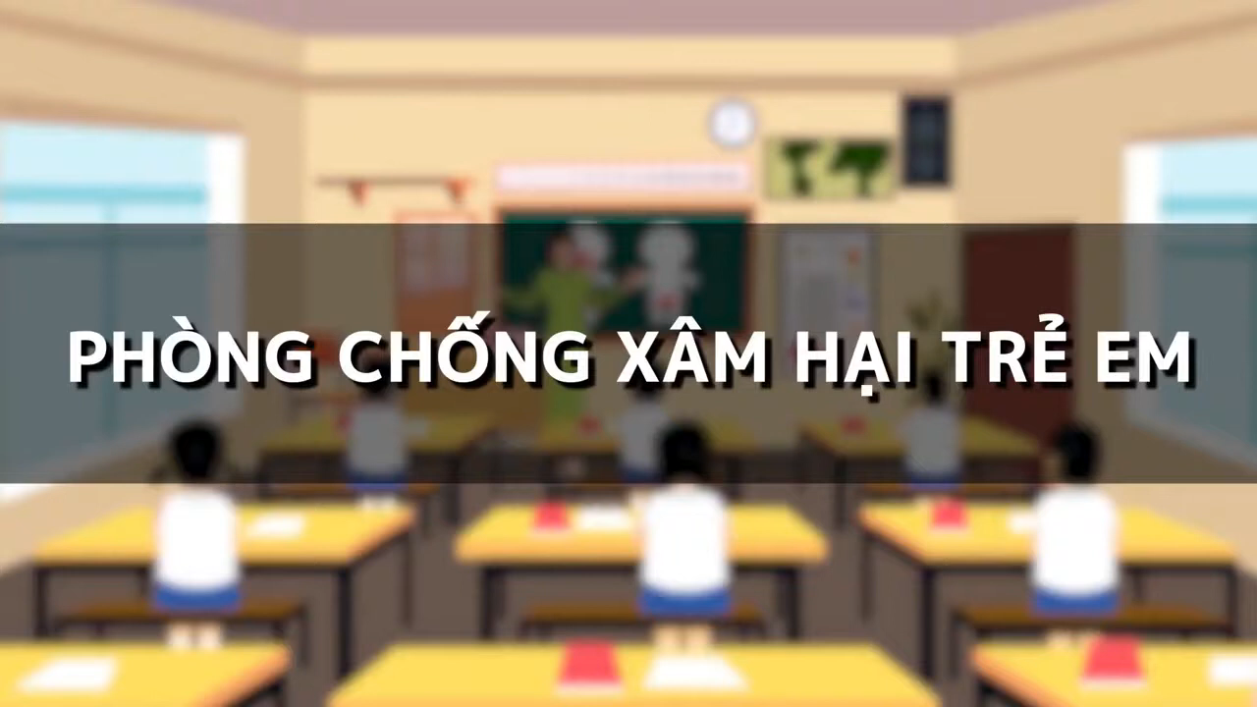

Slide 5


